Slide 1
Ρωμαϊκά Επύλλια ΚΦΙ501
συγγραφη ακαδημαϊκησ Εργασιασ (εβδομαδα 2)

Slide 2
Με τη συγγραφή της ακαδημαϊκής εργασίας καταδεικνύεται η ικανότητα του γράφοντος:
να επεξεργάζεται αυτοδύναμα το θέμα που του έχει δοθεί
να βρίσκει και να χρησιμοποιεί παραγωγικά την απαραίτητη βιβλιογραφία (πρωτογενής και δευτερογενής)
να δομεί το περιεχόμενο με τον κατάλληλο τρόπο (δομή)
να περιορίζει την ανάπτυξή του στην αναγκαία έκταση (τήρηση του ορίου των λέξεων)
να γράφει με τρόπο γλωσσικά ορθό (έκφραση και ύφος)
να γράφει κατανοητά για τον αναγνώστη στον οποίο απευθύνεται (σαφήνεια)
να παρουσιάζει τα συμπεράσματά του με τρόπο εύληπτο και σαφή (κυρίως στο τελευταίο μέρος)
να παραπέμπει και να παραθέτει με τρόπο ορθό και ενιαίο (σύμφωνα με τις οδηγίες που του έχουν δοθεί)
να δίνει στο κείμενο μια ενιαία εξωτερική όψη (σύμφωνα με τις οδηγίες που του έχουν δοθεί)

Slide 3
Εισαγωγή
Στην αρχαιότητα ο λογοτεχνικός τόπος της έκφρασης, ορισμένος σύμφωνα με τους ρητοροδιδάσκαλους ως ο περιγραφικός λόγος που επιτυγχάνει να φέρει ένα θέμα μπροστά στα μάτια του κοινού με εικαστική ζωντάνια, είχε πολλές και διάφορες μορφές ενώ τα θέματα μιας έκφρασης, όπως αυτά παρατίθενται στα αρχαία εγχειρίδια ρητορικής, περιλάμβαναν κυρίως πρόσωπα, πράξεις, τοποθεσίες, εποχές, γεγονότα, φυτά, ζώα, εορταστικά θεάματα και πολλά άλλα μεταξύ των οποίων και έργα τέχνης. Στη σύγχρονη λογοτεχνική κριτική, όμως, έκφραση είναι ένα κείμενο ή κειμενικό απόσπασμα που περιγράφει έργα τέχνης και, παρά το γεγονός ότι ο κάθε μελετητής μπορεί να αντιλαμβάνεται διαφορετικά τον όρο «έργα τέχνης», σχετίζεται στενά με τις εικαστικές τέχνες, μια κατηγορία που μπορεί να συμπεριλαμβάνει κτήρια και μνημεία. Σε αυτή την κατηγορία συγκαταλέγεται η έκφραση που εμφανίζεται στο τελευταίο ποίημα της συλλογής του Καλπούρνιου Σικελού και περιγράφει το ξύλινο αμφιθέατρο που κατασκευάστηκε πολύ πιθανόν στα πρώτα χρόνια διακυβέρνησης του Νέρωνα (57 μ.Χ.) προκειμένου να φιλοξενεί τα εορταστικά θεάματα προς τιμή του αυτοκράτορα. Η παρούσα ανακοίνωση λοιπόν καταπιάνεται με τη συγκεκριμένη έκφραση επιχειρώντας να αναδείξει τα χιουμοριστικά στοιχεία της περιγραφής του αμφιθεάτρου και των εορταστικών εκδηλώσεων που πραγματοποιούνται εκεί, όπως παρουσιάζονται από τον βουκόλο Κορύδωνα.

Slide 4
Η θρησκεία και το γέλιο συνδέονται με διαφορετικό τρόπο πολύ στενά με τον ανθρώπινο παράγοντα. Η πρώτη έχει να κάνει με την ανάγκη του ανθρώπου για πίστη στο υπερφυσικό, το ιερό ή το θείο, ενώ το δεύτερο αποτελεί ένα αμιγώς ανθρώπινο χαρακτηριστικό και συχνά χαρακτηρίζεται ως μια φυσιολογική σωματική αντίδραση. Έτσι, η θρησκεία έχει ως αντικείμενο της σοβαρά θέματα σε πλήρη αντίθεση με το γέλιο που σχετίζεται με μη σοβαρά και υπό αυτή την έννοια οι δύο αυτοί όροι δεν μπορούν να συνυπάρχουν ή να αλληλοεξαρτώνται. Παρόλα αυτά, το γέλιο φαίνεται ότι διαδραματίζει ιδιαίτερα σημαντικό ρόλο στη θρησκευτική τελετουργία, καθώς πολλές φορές είναι αναπόσπαστο κομμάτι σε τελετές (τελετουργικό γέλιο), ενώ πολύ συχνή είναι η χρήση του γέλιου ως μέσου άσκησης θρησκευτικής κριτικής (επικριτικό γέλιο) ιδιαίτερα στο λογοτεχνικό είδος της σάτιρας.
Η παρούσα ανακοίνωση έχει ως αντικείμενο μελέτης το επικριτικό γέλιο που παράγεται μέσω της χιουμοριστικής παρουσίασης του θείου σε συγκεκριμένα αποσπάσματα από τις σάτιρες του Ορατίου και του Γιουβενάλη, όπου οι θεοί, μικροί και μεγάλοι, απεικονίζονται ως αδύναμοι, υποτιμημένοι και με έντονα γελοιογραφική μορφή. Διαπιστώνεται ότι οι σατιρικοί συγγραφείς γελούν και γελοιοποιούν όχι μόνο τους ξενόφερτους θεούς και τις συνήθειές τους, αλλά και τις εγχώριες θεότητες υπονομεύοντας και χρωματίζοντας αρνητικά τη θεϊκή τους φύση και υπερτονίζοντας ταυτόχρονα τα ανθρώπινα χαρακτηριστικά τους.
Βλ. π.χ. Ιουβ. Σατ. 15 που περιγράφει τον θρησκευτικό φανατισμό μεταξύ δύο αιγυπτιακών κωμοπόλεων καταλήγοντας σε ένα φρικαλέο περιστατικό κανιβαλισμού.

Slide 5
Λογοτεχνικό είδος-Θέμα-Μέτρο
Πριν εξετάσουμε το κείμενό μας είναι σημαντικό να σταθούμε για λίγο στο θέμα του. Η Εκλογή 7 έχει ως κύριο πρωταγωνιστή έναν βουκολικό χαρακτήρα (Κορύδωνα), ο οποίος ύστερα από εικοσαήμερη παραμονή στη Ρώμη επιστρέφει στον βουκολικό χώρο εντυπωσιασμένος και κατάπληκτος με όσα θαυμαστά έχει δει στο αστικό περιβάλλον. Σε αυτό το πλαίσιο, η καλπουρνιανή Εκλογή 7 συνδέεται πολύ στενά με τη βεργιλιανή Εκλογή 1, όπου ο βουκόλος Τίτυρος κατά παρόμοιο τρόπο ταξιδεύει, μολονότι για διαφορετικούς λόγους, για πρώτη φορά στη μητρόπολη και εκεί καταφέρνει να μπλέξει σε διάφορες χιουμοριστικές καταστάσεις που σχετίζονται με τον αστικό τρόπο ζωής. Πέρα από αυτό όμως η Εκλογή 7 συνδέεται επίσης και με το θεοκρίτειο Ειδύλλιο 15. Πρόκειται για έναν αστικό μίμο που απεικονίζει δύο συρακούσιες γυναίκες της μεσαίας κοινωνικής τάξης και μόνιμες κάτοικοι της Αλεξάνδρειας οι οποίες επισκέπτονται το παλάτι του Πτολεμαίου με αφορμή την εορταστική εκδήλωση προς τιμήν του Άδωνη. Εκεί, ενθουσιάζονται με τον περιβάλλοντα χώρο, θαμπώνονται από το μεγαλείο και τον πλούτο του ανακτόρου και παρατηρούν με ζήλο τα ασυνήθιστα για αυτές έθιμα. Με άλλα λόγια, το καλπουρνιανό ποίημα επεξεργάζεται ένα θέμα που εμφανίζεται με χιουμοριστικές προεκτάσεις στο βουκολικό είδος και στον μίμο, ένα λογοτεχνικό γένος που έχει ως πρωταρχικό στόχο το γέλιο του αναγνωστικού κοινού (i.e. mimicus risus). Τα συγκεκριμένα διακείμενα εμπλουτίζουν χιουμοριστικά το θέμα του ποιήματος, δημιουργώντας ταυτόχρονα ένα πλούσιο και πολυδιάστατο υπόβαθρο που διευκολύνει την αναγνώριση επιμέρους χιουμοριστικών στοιχείων.

Slide 6
Προς επίρρωση αυτής της άποψης αρκεί να εξετάσουμε σύντομα το εισαγωγικό τμήμα του ποιήματος, που προσιδιάζει σε μεγάλο βαθμό με το λογοτεχνικό είδος του μίμου. Η Εκλογή 7 ξεκινά με την παραδοσιακή σκηνή συνάντησης δύο βουκόλων στην ύπαιθρο με τη διαφορά ότι η συγκεκριμένη συνάντηση μεταξύ Κορύδωνα και Λυκότα δεν καταλήγει σε κάποιον μουσικό διαγωνισμό ή σε μια φιλική ανταλλαγή τραγουδιών:
L. Lentus ab urbe uenis, Corydon; uicesima certe
nox fuit, ut nostrae cupiunt te cernere siluae,
ut tua maerentes exspectant iubila tauri.
C. o piger, o duro non mollior axe, Lycota,
qui ueteres fagos noua quam spectacula mauis
cernere, quae patula iuuenis deus edit harena
Λ. Νωθρός επιστρέφεις από την πόλη Κορύδωνα. Και πράγματι είκοσι
νύχτες έχουν κιόλας περάσει, με αποτέλεσμα τα δέντρα μας να λαχταρούν να σε δουν
και οι ταύροι περίλυποι να περιμένουν τα βουκολικά σου τραγούδια.
Κ. Ω αργόστροφε και πιο σκληρέ από αλύγιστο τσεκούρι, Λυκότα,
που προτιμάς να βλέπεις τις παλιές οξιές παρά τα καινούργια θεάματα
που μας προσφέρει ο νεαρός θεός στην ευρύχωρη αρένα. (Καλπ. Εκλ. 7.1-6)

Slide 7
Αναλύοντας και ερμηνεύοντας το ποίημα
Ο Κορύδωνας παρουσιάζεται να επιστρέφει διστακτικά στην ύπαιθρο από την πόλη που επισκέφθηκε είκοσι μέρες νωρίτερα προκαλώντας έτσι την αντίδραση του Λυκότα. Η διστακτικότητα (όπως άλλωστε γίνεται αντιληπτό και μέσω του όρου lentus με την έννοια του serus) και όχι, όπως ήταν αναμενόμενο, η χαρά του ξενιτεμένου βουκόλου που επιστρέφει σπίτι του μετά από είκοσι μέρες απουσίας προκαλεί έκπληξη στον Λυκότα, ο οποίος υποδέχεται τον Κορύδωνα, εστιάζοντας στο πώς αντέδρασε το φυσικό περιβάλλον και τα συστατικά του στοιχεία κατά την απουσία του βουκόλου. Ωστόσο, ο Κορύδωνας δεν συμμερίζεται τη χαρά του Λυκότα και απαντά οργισμένα θυμίζοντας έτσι την ανταλλαγή χιουμοριστικών προσβολών και κατηγοριών η οποία λαμβάνει χώρα στη λογομαχία που συνήθως προηγείται ενός βουκολικού διαγωνισμού. Ο θυμός του βουκόλου δικαιολογείται από τον όρο iubila που ο Λυκότας χρησιμοποιεί για να περιγράψει τα βουκολικά τραγούδια του που, μολονότι είναι ποιμενικού περιεχομένου, δεν εκτιμώνται ιδιαίτερα και θεωρούνται χαμηλής ποιότητας υπό τις νέες πολιτικές και ποιητολογικές συνθήκες που έχει πια επιβάλει η Νερώνεια περίοδος. Ο Κορύδωνας απαντά χαρακτηρίζοντας προσβλητικά τον Λυκότα ως piger («αργόστροφος») και o duro non mollior axe («πιο αλύγιστος και από τσεκούρι») συγκρίνοντάς τον έτσι με άψυχο αντικείμενο που στερείται ευαισθησίας και γούστου. Οι όροι non mollis και durus λειτουργούν ως μεταποιητικοί δείκτες που είναι σε πλήρη αντίθεση με τις αισθητικές αρχές της ελληνιστικής-νεωτερικής ποιητικής παράδοσης, η οποία συνδέεται στενά με το βουκολικό είδος τουλάχιστον μέχρι τη Νερώνεια εποχή. Με άλλα λόγια, ο εκπρόσωπος του βουκολικού πανηγυρικού είδους Κορύδωνας προσδίδει στον εκπρόσωπο της παραδοσιακής βουκολικής ποίησης Λυκότα μη ελληνιστικά-νεωτερικά χαρακτηριστικά, δημιουργώντας με αυτό τον τρόπο μια έντονη ασυμβατότητα που μπορεί να προκαλέσει το γέλιο στο καλλιεργημένο αναγνωστικό κοινό που γνωρίζει τις λογοτεχνικές συμβάσεις του βουκολικού είδους.

Slide 8
Συμπεράσματα
Συμπερασματικά, τα αποσπάσματα που σχολιάστηκαν παραπάνω καθιστούν σαφές ότι επιδίωξη του Καλπούρνιου Σικελού δεν είναι το τρανταχτό γέλιο του αναγνώστη· αντίθετα, ο βουκολικός ποιητής στοχεύει περισσότερο στην ψυχαγωγία του αναγνώστη, επιθυμώντας να δημιουργήσει μια αίσθηση ευφορίας και ένα γλυκό μειδίαμα που προκύπτει από την ανάγνωση ενός πνευματώδους και ευφυούς κειμένου. Παράλληλα, το χιούμορ λειτουργεί ως ένας τρόπος επικοινωνίας του ποιητή με το κοινό του καθώς ενθαρρύνει την ενεργότερη συμμετοχή του τελευταίου στην αφήγηση. Εκπλήσσει ευχάριστα και επιτρέπει στον αναγνώστη να παρακολουθήσει με περισσότερο ενδιαφέρον και γέλιο την περιγραφή του οικοδομήματος που ο βουκόλος Κορύδωνας μάταια επιχειρεί να φέρει μπροστά στα μάτια του με εικαστική ζωντάνια. Οπωσδήποτε, το χιούμορ είναι κατά κύριο λόγο υποκειμενικό, δεδομένου ότι ο κάθε άνθρωπος μπορεί να γελάσει με διαφορετικά ερεθίσματα, γεγονότα ή καταστάσεις. Είναι σαφές ότι ο βουκόλος Κορύδωνας δεν αντιλαμβάνεται ως χιουμοριστική την περιγραφή του αμφιθεάτρου και των θηρίων που περνούν μπροστά του στην αρένα. Κάτι τέτοιο φυσικά δεν ισχύει για τον ηλικιωμένο κάτοικο της πόλης και πολύ περισσότερο για τον καλλιεργημένο αναγνώστη που βρίσκονται σε πλεονεκτικότερη θέση και μπορούν να κατανοήσουν (ή και να γελάσουν με) τη χιουμοριστική διάσταση της περιγραφής, καταδεικνύοντας πόσο ρευστά είναι τα όρια μεταξύ σοβαρού και αστείου ακόμη και σε κείμενα που έχουν ως κύριο στόχο τον έπαινο του αυτοκράτορα.

Slide 9
Συμπερασματικά, η θρησκεία δεν ξεφεύγει τα βέλη της σατιρικής ποίησης του Ορατίου και του Γιουβενάλη, οι οποίοι παρωδούν και διακωμωδούν (όχι στον ίδιο βαθμό αλλά με κοινό τρόπο) οτιδήποτε σχετίζεται με αυτή και ιδιαίτερα τους θεούς, χρησιμοποιώντας έτσι το γέλιο ως μέσο άσκησης θρησκευτικής κριτικής (επικριτικό γέλιο). Το γέλιο προκύπτει ως επακόλουθο της ασυμβατότητας μεταξύ του παραδοσιακού και κατά κανόνα μεγαλοπρεπούς ρόλου των θεών και της τοποθέτησής τους σε ταπεινά κειμενικά συμφραζόμενα. Η δυσαρμονία αυτή υπονομεύει και υποβαθμίζει τη θεϊκή τους φύση και ταυτόχρονα υπερτονίζει τα ανθρώπινα χαρακτηριστικά τους, δημιουργώντας εντυπωσιακές και χιουμοριστικές ανατροπές στον αναγνώστη. Έτσι, η θρησκευτική σοβαροφάνεια και η ρωμαϊκή σοβαρότητα παραμερίζονται και δίνουν τη θέση τους στην ειρωνεία και τη λοιδορία, καταδεικνύοντας πόσο σπουδαιογέλοιοι είναι οι θεοί και πόσο ίδιοι με τους ανθρώπους που τους λατρεύουν. Τελικά, μολονότι το επικριτικό γέλιο μέσω της παρωδίας και της διακωμώδησης έχει ως άμεσο στόχο τους θεούς, ωστόσο φαίνεται ότι ο Οράτιος και ο Γιουβενάλης στοχεύουν έμμεσα και πάλι στη στηλίτευση και τη βελτίωση της ανθρώπινης συμπεριφοράς που εδώ προσδιορίζεται μέσω της σχέσης του ανθρώπου με το θείο στοιχείο.

Slide 10


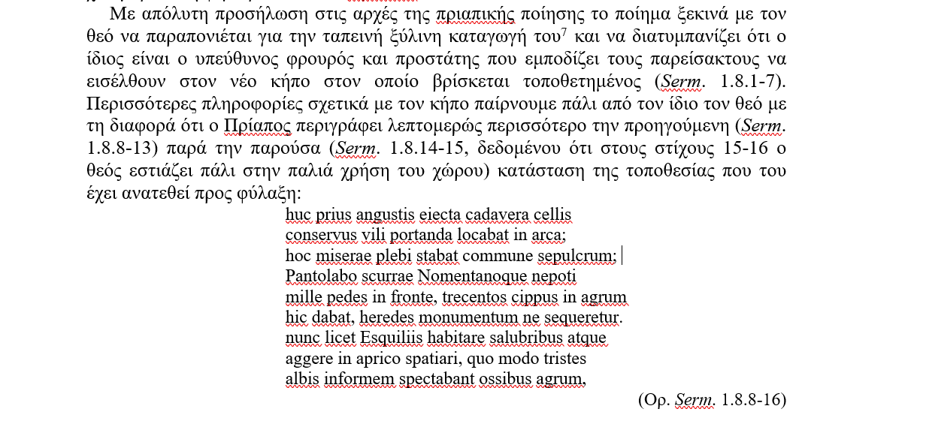




Slide 11
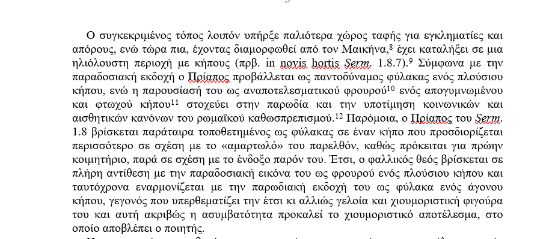
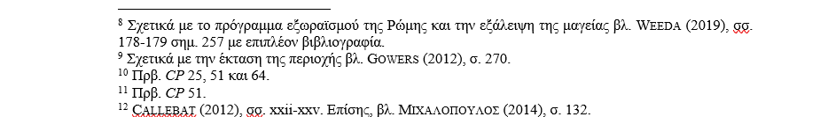

Slide 12
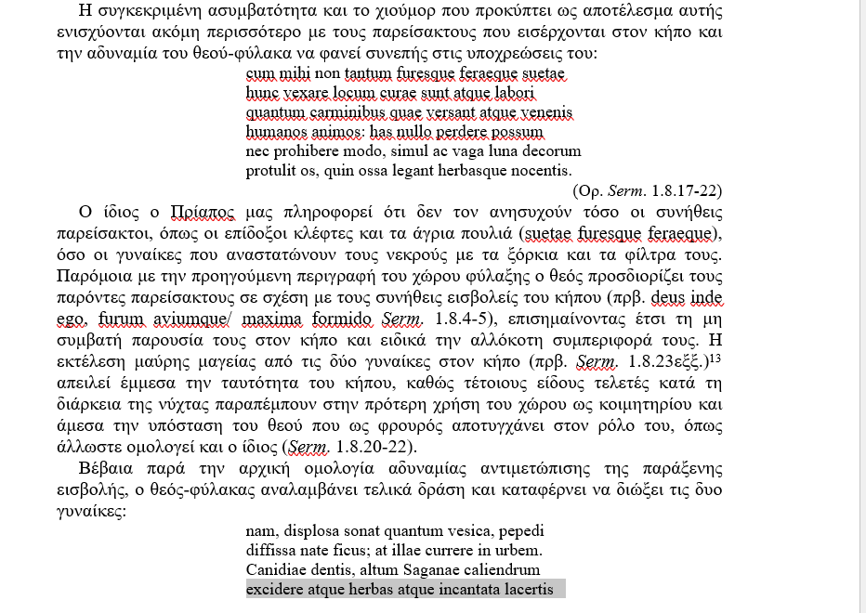
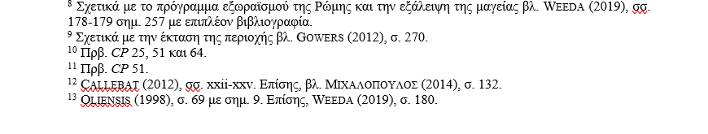

Slide 13
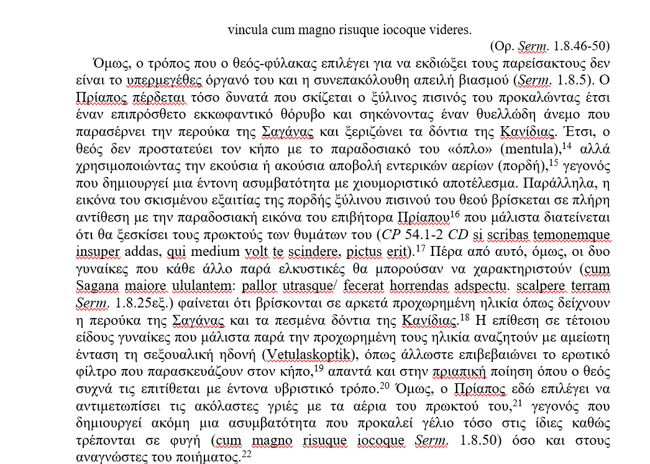
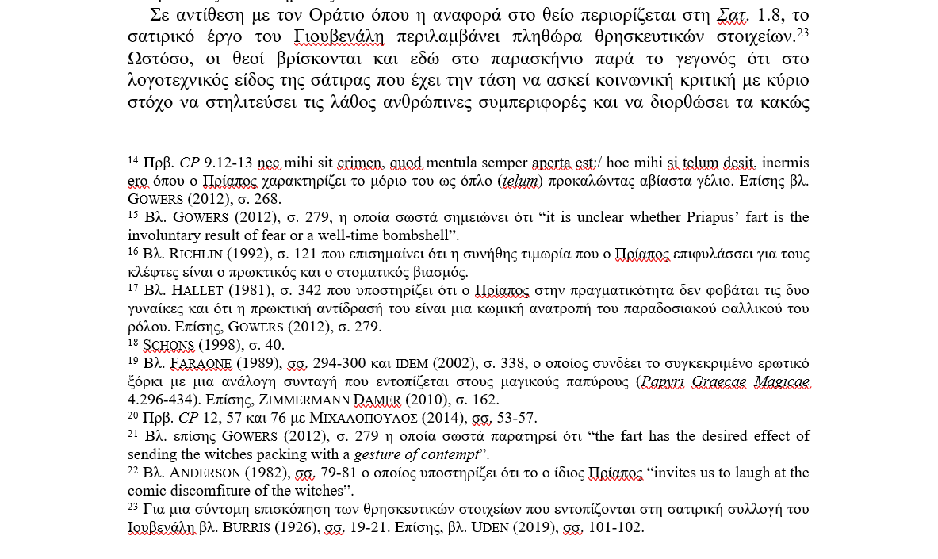

Slide 14
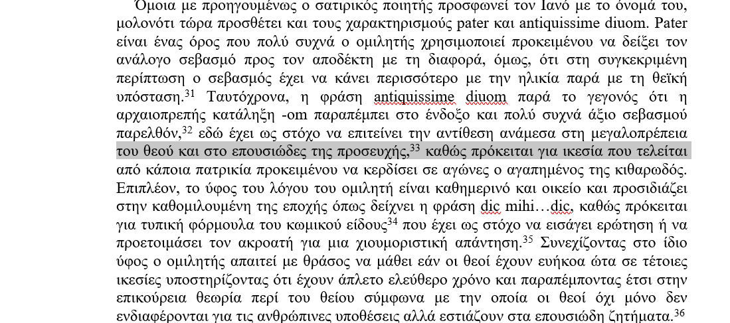
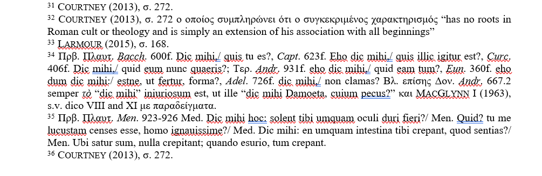

Slide 15
